Slide 1

PORT Creative
ナノ/マイクロインフルエンサー × 生成AI による
タテ型ショート動画クリエイティブ量産パッケージ
UUUMマーケティング株式会社

Slide 2
01
PORT Creativeの全体感
インフルエンサーが撮影し、AIが量産する。新しい広告クリエイティブの形。

Slide 3




PORT Creativeとは
数万規模のクリエイターネットワークとAIを掛け合わせ、タテ型ショート動画クリエイティブを“大量・短納期”で生み出すパッケージです。
“広告費用をUUUMマーケティングへ200万円ご発注で全て無償”
×
=
18 パターン
クリエイター
生成AI
ショート動画を一括生成
ナノ/マイクロ
インフルエンサー
自動編集・組合せ・
AIナレーション
最短数日 / 低コストで量産
「人がゼロから作る」を、「撮影だけ人・編集はAI」に。
クリエイティブ供給のボトルネックを根本から解消します。
3

Slide 4


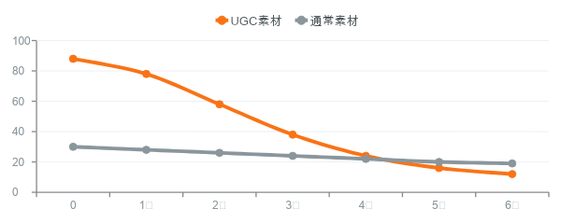

UGCクリエイティブの期待効果
UGC素材は通常素材より高い効果を発揮する一方、“枯渇（飽き）”が速いという特性があります。
通常素材比 3〜6倍 の効果
だからこそUGCには“量”が要る
生活者目線のUGCは“自分ごと化”されやすく、視聴完了率・CTR・CVRが高い
枯渇スピードが通常素材の 約3倍
同じ素材を流し続けるとすぐ飽きられ、視聴完了率もCVRも急落。本数がないとすぐ枯渇します。
視聴完了率の推移イメージ（縦軸：視聴完了率／横軸：配信からの時間）
追加制作はコストも時間もかかる
1本あたり 6〜10万円 / 納期 約3週間〜1ヶ月
追加制作のリードタイムが、広告配信の改善サイクルに追いつかない（アンマッチ）。
UGCは“高く始まる”が、急速に視聴完了率が落ちる＝枯渇が速い
→ 「効果は高いが、すぐ使えなくなる」。
この矛盾を量産で解く
UGCは“当たれば強いが、すぐ枯れる”。
改善サイクルを止めないには、低コストで素材を供給し続ける仕組みが不可欠です。
※効果倍率・制作費・納期はUUUMマーケティング社内実績に基づく値です。
4

Slide 5
02
PORT Creativeの価値
広告主が直面する「クリエイティブの3大課題」に、どう応えるのか。

Slide 6



広告主の課題と、PORT Creativeの解決
運用型広告の成否はクリエイティブ量産力で決まる時代。よくある3つの課題に応えます。
広告主のよくある課題
PORT Creativeの提供する価値
クリエイティブが枯渇する
AIで一度に数十本を量産
媒体AIの最適化で差別化はクリエイティブのみ。常に数十本のバリエーションが要るが、作り続けられない。
1回の撮影素材から、AIが組合せ＋ナレーションを自動付与し数十パターンを生成。供給が枯れない。
制作費が高く、納期も長い
撮影だけ人・編集はAIで圧縮
動画1本20〜50万円・納期3週間〜1ヶ月が相場。本数を増やすほどコストと時間が膨らむ。
インフルエンサーは撮影のみ。編集工程をAIが代替し、制作コストとリードタイムを大幅に削減。
“広告くさく”てスキップされる
UGCネイティブな素材で勝つ
作り込んだ広告ほど見られない。タテ型ショートでは生活者目線のUGCでないと最後まで見られない。
数万規模のクリエイターによる自撮り素材だから、自然な“見られる広告”に。勝ちパターンのデータも蓄積。
6

Slide 7




なぜ PORT Creativeは量産できるのか
「企画は当社・撮影はクリエイター・編集はAI」。
各工程を最も得意な担い手に分けることで、品質を保ちながら量産します。
1
2
3
企画・台本
撮影のみ
AIで自動量産
各SNSの“勝ちパターン”を踏まえ訴求台本と構成を設計。薬機法・景表法チェックまでワンストップ。
クリエイターは台本どおりスマホで“撮影だけ”。編集はさせず工数とリードタイムを極小化。
素材をインポート。
組合せ・編集・AIナレーションを自動付与し
数十本を生成。
薬機法・景表法チェックまでワンストップ
各SNSの“勝ちパターン”を踏襲した構成
企画段階で当社の専門チームが法令チェック。広告主様の確認負荷と炎上リスクを最小化します。
TikTok・Instagramで蓄積したタテ型ショートCRの勝ち筋を、台本・構成設計にそのまま反映します。
7

Slide 8
03
PORT Creativeサービス内容
ご発注から納品までの流れと、対象プラットフォーム。

Slide 9






PORT Creative：ご提供フロー
オリエンから納品まで一気通貫。
クリエイティブの企画・撮影・AI生成・チェックまで当社が伴走します。
① 企画・台本設計
② クリエイター募集
③ 撮影（自撮り）
④ AI自動生成
⑤ チェック・納品
オリエンをもとに、パート別の訴求台本・構成・レギュレーションを当社が作成。
条件に合うクリエイターをネットワークから公募・選定。
台本どおりに撮影のみ実施。編集はさせずリードタイムを短縮。
組合せ・編集・AIナレーションを自動付与し量産。
コンプラ/薬機チェックを経て、媒体別フォーマットで納品。
対象プラットフォーム
TikTok
Instagram
YouTube Shorts
タテ型動画 / リール / feed
第三者配信もおまかせ：広告主様専用に個別作成したSNSアカウントを当社が準備し、そのまま広告配信まで実施できます。
9

Slide 10
ご提供物：勝ちパターンを“構造”で量産
18パターンは闇雲な量産ではありません。4つのモジュールの組合せで、当たり要素を特定できるA/Bテスト設計です。
0秒アテンション（3）
問題提起（3）
訴求（2）
CTA（1）
案 A
案 A
案 A
案 A
3×3×2×1
=
18
パターン
×
×
×
案 B
案 B
案 B
案 C
案 C
配信結果をパート単位で分析できるため、「どの入りが効くか」が分かる。
単なる納品物ではなく、CPA改善のための“実験装置”です。
10

Slide 11
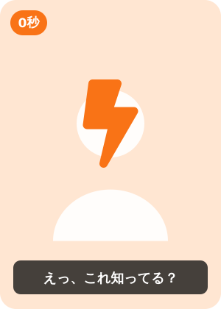

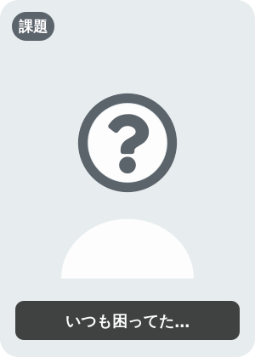
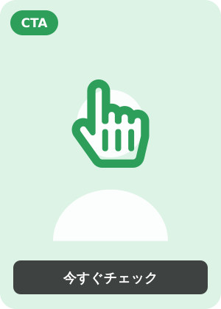


なぜ同じ素材で“構成順”を変えるのか
タテ型ショート動画の勝敗は2つの要素で決まります。同じ素材でも並び順を変えるだけで、成果は大きく変わります。
タテ型ショートの2大勝ち要素
同じ素材 × 構成順だけ変更 → 成果に差
0秒アテンション
完全視聴率 52%
構成A
›
›
›
冒頭で“即離脱”をいかに抑えるか。最初の1秒で視聴を掴めるか否かが完全視聴率を左右する。
CTR 3.1%
CVR 1.8%
共感訴求
完全視聴率 28%
「確かに」「ちょっと気になる」を生むメッセージング。自分ごと化が態度変容とクリックを生む。
構成B
›
›
›
CTR 1.2%
CVR 0.7%
→ この2要素の組合せ・順序を変えた複数パターンを自動生成し、
最も高い効果を叩き出す構成を特定します。
素材は同じでも“並び順”で完全視聴率・CTR・CVRは大きく変わる。
だから複数構成を一気に試し、勝ち順序をデータで掴むことに価値があります。
11

Slide 12
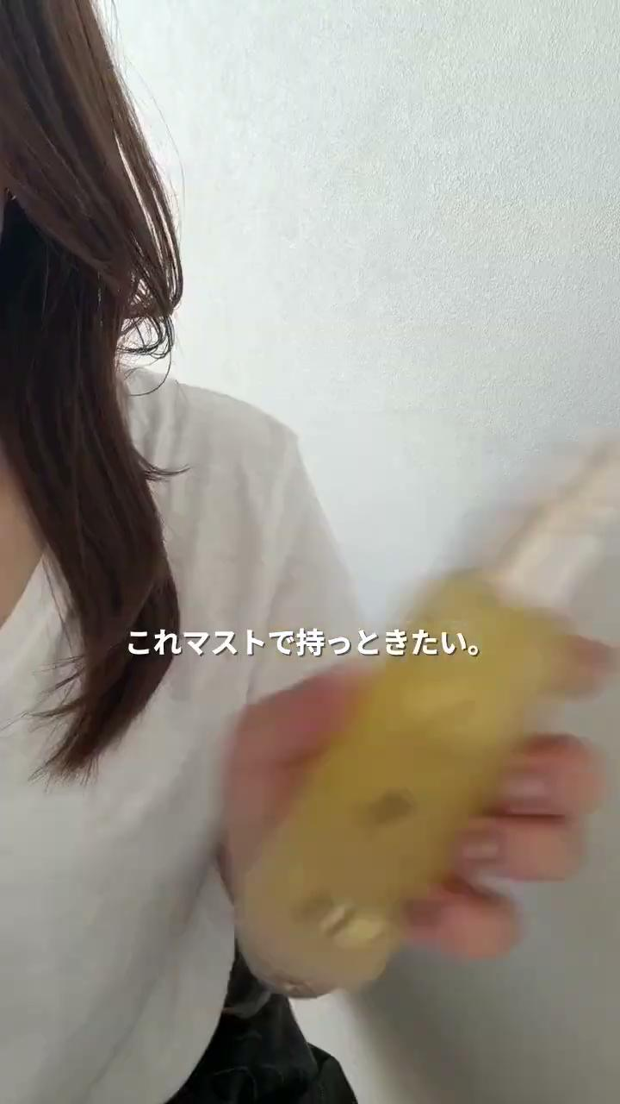
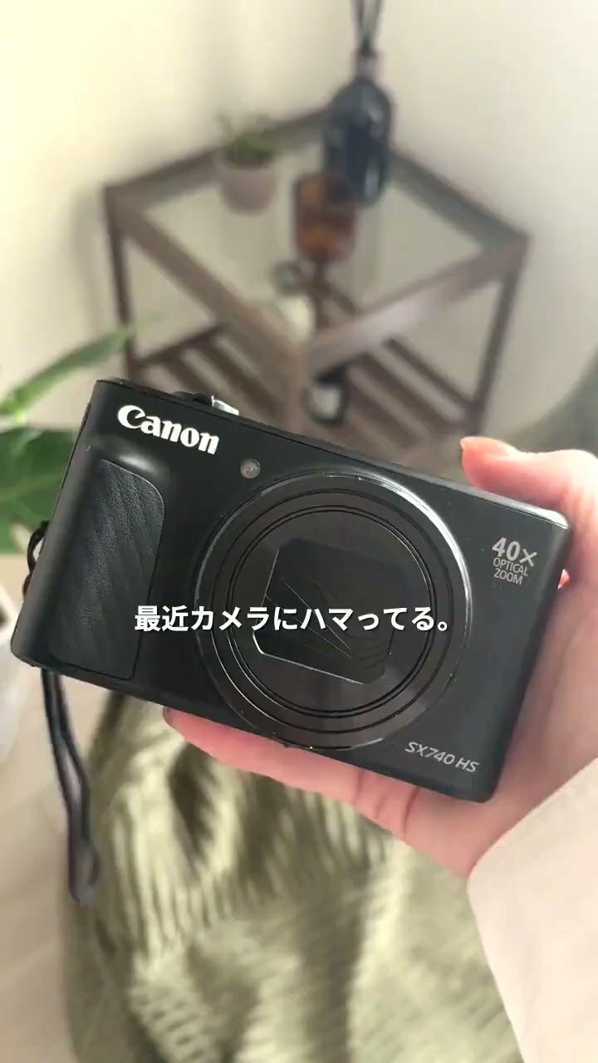
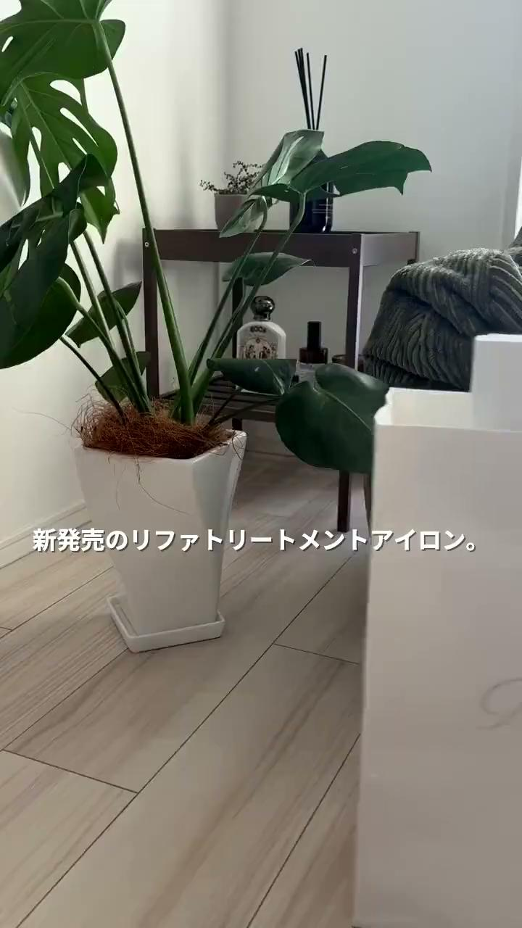
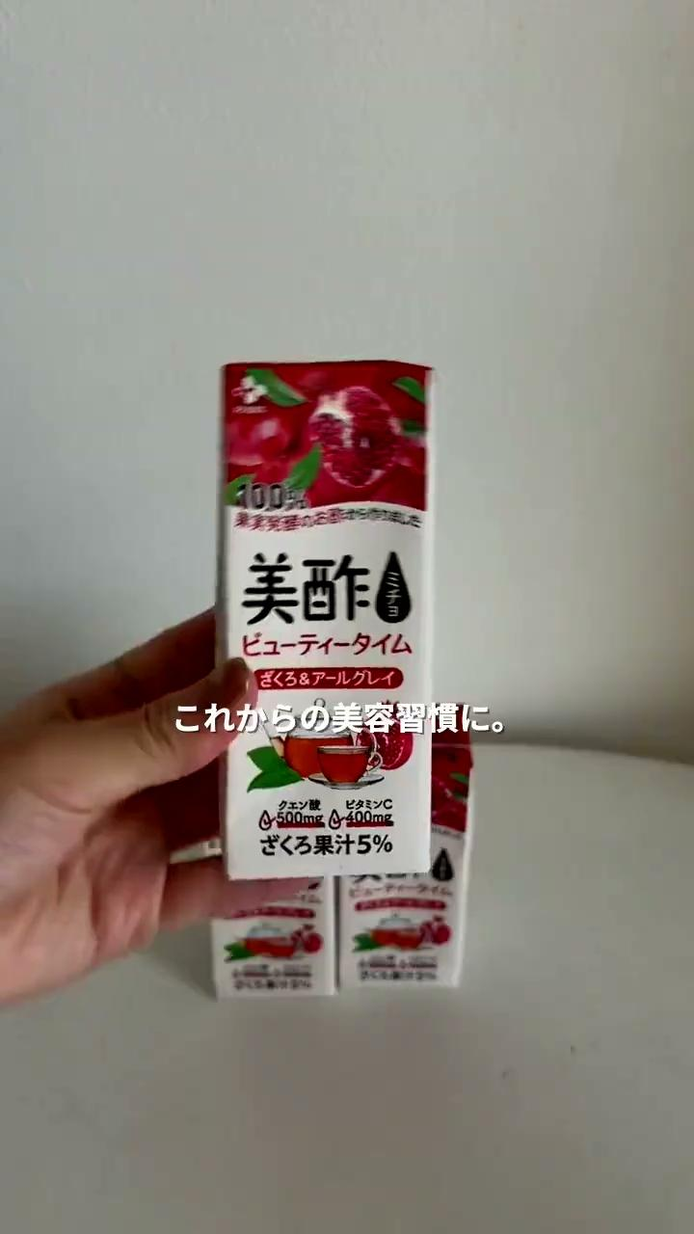
CRサンプル
美容
ガジェット
家電
飲料

Slide 13
04
なぜ UUUMマーケティングなのか
3つの独自アセットが揃うからこそ、このパッケージは当社にしか提供できません。

Slide 14


PORT Creativeを支える3つの独自アセット
クリエイター基盤・勝ちCRデータ・制作ナレッジ。この3点が揃うのは当社ならではの強みです。
優良かつ豊富な
クリエイタープール
“広告で勝つUGC CR”
のデータ量
コンテンツ制作の
ナレッジ
UUUM ONEに登録する数万規模のクリエイター。撮影のみの依頼でも、目的に合う人材を必要な数だけ即アサインできます。
タテ型ショート動画領域で積み上げた大量の配信実績。どの構成・訴求が伸びるかの知見を、台本とAIの学習に還元します。
数万件規模のタイアップ実績で培った企画・構成・コンプラ対応のノウハウ。AIだけに頼らず“勝てる広告”を設計します。
UUUM ONE 登録クリエイター
タテ型ショート × 配信データ
企画・構成・コンプラ
13

Slide 15
クリエイター基盤からAI生成まで一気通貫
クリエイターの supply（UUUM ONE）と、クリエイティブの demand（広告主）を垂直統合でつなぎます。
UUUM ONE
PORT Creative
広告主
クリエイター供給
クリエイティブ需要
AIクリエイティブ生成エンジン
数万規模のクリエイター
撮影のみで低コスト起用
ジャンル横断で即アサイン
数十本を短納期で入手
UGCネイティブで“見られる”
勝ちパターンをデータで特定
自動編集・組合せ
AIナレーション付与
勝ちCRデータを学習
14

Slide 16
他サービスとの比較
クリエイティブの「量産力 × 質 × データ活用」を同時に満たすことが可能。
投影限定（配布はお控えください）
 | 一般的な 動画制作会社 | インフルエンサー プラットフォーム | AI動画 生成ツール | PORT Creative
クリエイティブ量産力 | △ | ○ | ◎ | ◎ AIで数十本を一括
UGCの自然さ・質 | △ | ○ | × | ◎ 実在クリエイター撮影
勝ちCRデータの活用 | × | △ | △ | ◎ 配信実績を学習
制作スピード / コスト | × | △ | ◎ | ◎ 撮影のみ＋AI編集
コンプラ / 品質管理 | ○ | △ | × | ◎ 企画段階でチェック
15

Slide 17
価格
ご予算と検証規模に合わせて選べる3プラン。標準プランは制作費 実質無償で、配信費のみのご負担です。
推奨
Light
Standard
Pro
テスト導入向け
最も選ばれるプラン
大規模A/B検証向け
クリエイティブ 12本
クリエイティブ 18本
クリエイティブ 36本
100万円
200万円
350万円
（広告配信費 / 税別）
（広告配信費 / 税別）
（広告配信費 / 税別）
クリエイティブ制作費は無償
クリエイティブ制作費は無償
クリエイティブ制作費は無償
従来相場なら 18本 × 20万円 = 360万円 相当の制作物を、配信費のご負担のみでご提供します。
※価格は税別・代理店様ネット金額です。配信費・本数は個別にご調整いただけます。
16

Slide 18
クリエイティブを“無限”に、もっと自由に。
UUUMマーケティングのクリエイター基盤とAIが生み出す、新しい広告クリエイティブの量産パッケージ
お問い合わせ：UUUMマーケティング株式会社

